Slide 1
Linguagem Futebolística
APS de Lógica da computação
Guilherme Fontana
Prof. Raul Ideka

Slide 2
Objetivos do Projeto
Estruturar a linguagem segundo o padrão EBNF.
Utilizar as ferramentas Flex e Bison para realizar as etapas de Análise Léxica e Sintática. A saída deve ser um arquivo C ou CPP compilado pelo Flex/Bison.
Utilizar alguma VM (LLVM, JVM, .net, etc) para interpretar um programa da sua linguagem.
Criar um exemplo de testes que demonstre as características da sua Linguagem.

Slide 3
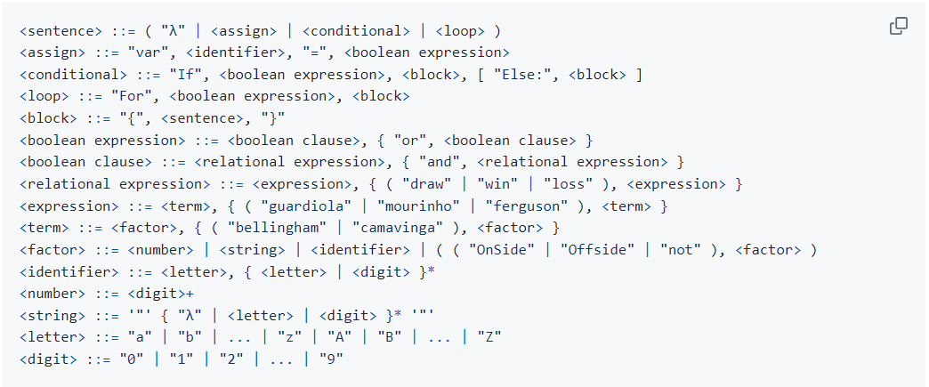
Detalhes da Linguagem
A linguagem é baseada em golang, alterando certos comandos para termos futebolísticos.
EBNF:

Slide 4
Detalhes da Linguagem
Legenda dos termos futebolísticos e justificativas:
Bellingham: Multiplicação * (Porque ele se multiplica em campo)
Camavinga: Divisão / (Se divide para qualquer lugar do campo)
Guardiola: Soma + (A soma do tiki-taka)
Mourinho: Subtração - (O oposto do Guardiola)
Draw: Igualdade == (O empate é a igualdade no futebol)
Win: Maior que > (A vitória só acontece quando o placar de um time é maior que o outro)
Loss: Menor que < (A derrota acontece quando o placar de um time é menor que o outro)

Slide 5
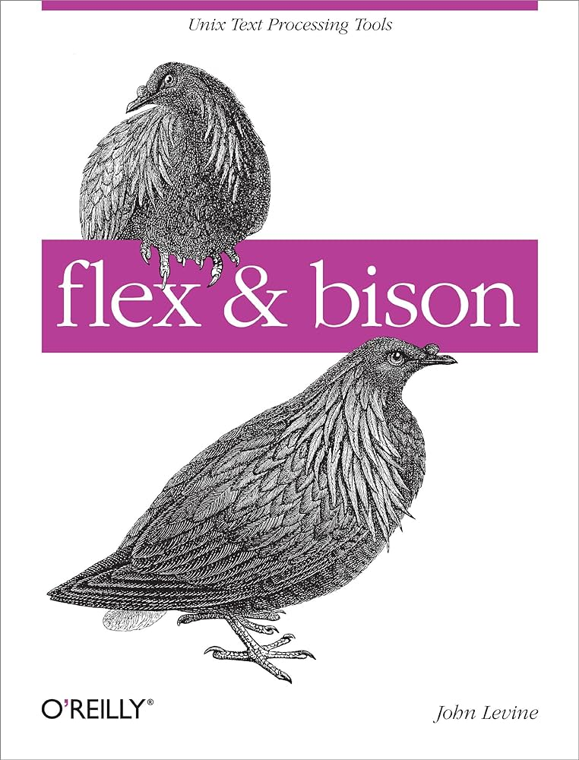
Análise Léxica e Sintática
Foi utilizado Flex/Bison
Na interpretação da Linguagem, foi utilizado o Compilador feito para a matéria
Exemplos de teste disponíveis no github

Slide 6
Esquema de Funcionamento do Compilador
Código Fonte
PrePro e Tokenizer(Léxico)
Parser(Sintático) e Nodes(Semântico)
ASM(Geração de código)
Assembler, Linker(Executável)
A lógica segue a do compilador da matéria (golang)
A mudança dos tokens foi tratada no Tokenizer, assim o compilador considera a linguagem .fut
Comandos para teste:
Python3 main.py exemplos/testX.fut
nasm -f elf -o testX.o textX.asm
gcc -m32 -no-pie -o testX testX.o

Slide 7
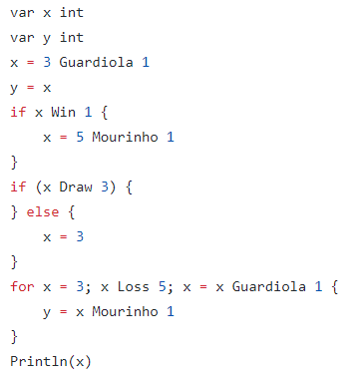
Exemplo: Test 1
Declaração de variáveis e assign das mesmas
A lógica de if else é a mesma de golang. Pode-se ver os operadores Guardiola(+) e Mourinho(-)
Lógica do for: Na condição, X = 3, enquanto x < 5, x incrementando 1. Dentro do block, y = x – 1
Print de x funcionando(5).

Slide 8
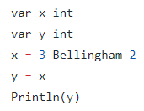
Exemplo: Test 2
Declaração de variáveis e assign das mesmas
Assign usando o Bellingham(Multiplicação)
Assign de y sendo o valor de x
Print Correto de y, com valor 6

Slide 9
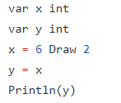
Exemplo: Test 3
Declaração de variáveis e assign das mesmas
Assign usando a comparação de igualdade (Draw)
Assign de y sendo o valor de x
Print Correto de y, com valor 0(False)

Slide 10

Obrigado!

